Slide 1


La Viña Wine Prediction
Caja Mar UniversityHack Datathon 2023
Trabajo de Fin de Master
Autor: Pablo Moreira García
Tutor: Juan Carlos Alfaro Jiménez

Slide 2
Índice
1. Introducción
Motivación y Objetivos
2. Trabajo realizado
Preparación de los datos
Análisis Exploratorio
Preprocesamiento
Modelado
Evaluación de los modelos
Explicabilidad
Resultados y discusión de los mismos
Ridge
Knn
Decision Tree
Random Forest
Gradient Boosting
Histogram Gradient Boosting
XGBoost
4. Conclusiones y Trabajo Futuro
2

Slide 3
Introducción
3

Slide 4
1. Motivación y Objetivos
Motivación Personal
Objetivos del proyecto
Participación en la competición
Creación de modelo de Machine Learning
Mejorar el proyecto realizado, obteniendo mejores resultados
Optimización de la producción de uva
4
Notes:
Mi motivación personal fue la de mejorar el trabajo realizado en la competición en la que nos presentamos un equipo multidisciplinar, dándole un toque más personal y así obteniendo mejores resultados. El objetivo del proyecto es la creación de un modelo de machine Learning capaz de predecir la producción de uva meses antes de la cosecha para así poder optimizar su producción mejorando el proceso en base a estas predicciones.

Slide 5
Trabajo Realizado
5

Slide 6

2.1 Preparación de los datos
Inspección inicial de los datos.
Observar los tipos.
Ajuste de formatos.
Corrección y estandarización de valores.
6
Notes:
Para la preparación de los datos he seguido diversas técnicas, inicialmente una pequeña inspección de los 3 conjuntos, viendo los tipos de los datos y algunos estadísticos sobre ellos, luego se ajustaron formatos de algunos datos como fechas o la variable Altitud y por último la corrección de algunas variables como pueden ser los valores ausentes de la variable Superficie, que en un primer momento estaban codificados a 0.

Slide 7
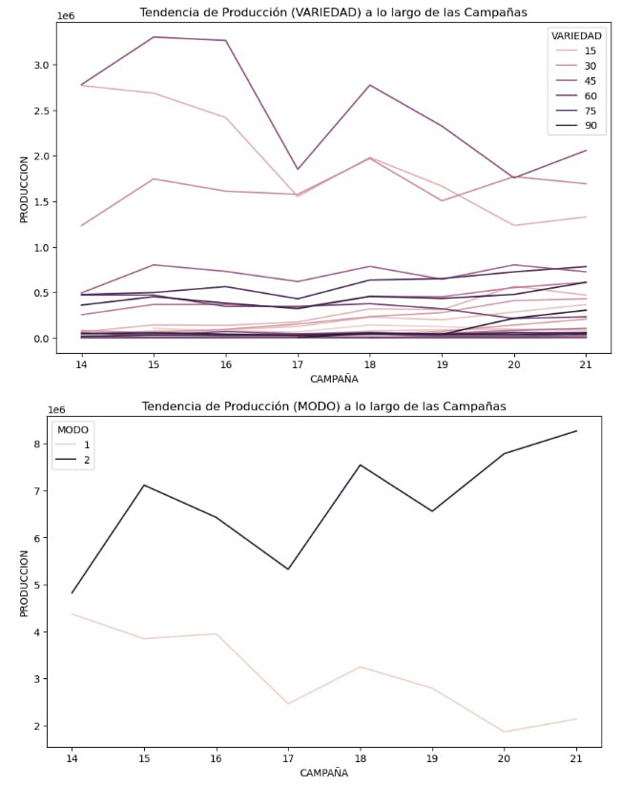
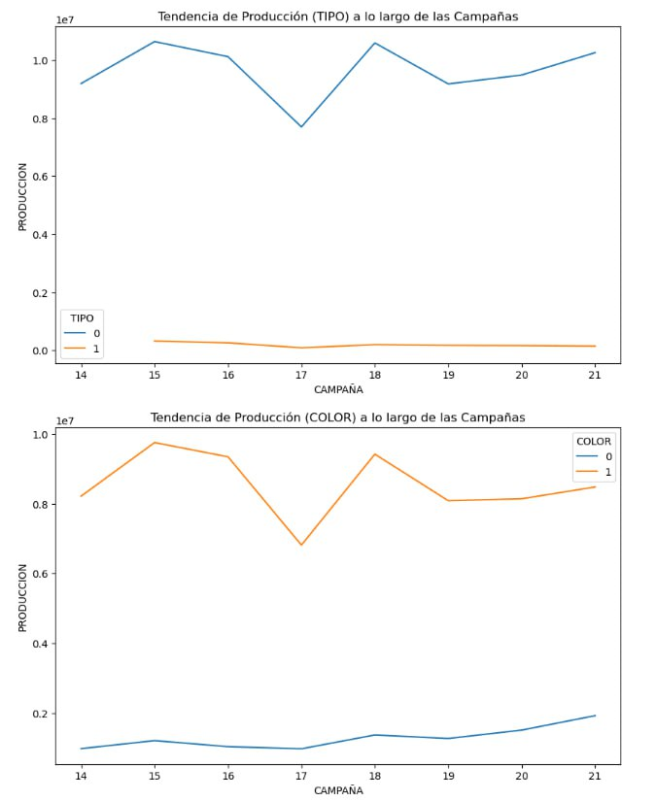
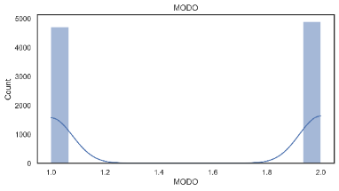
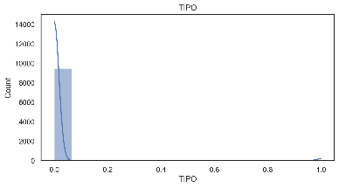
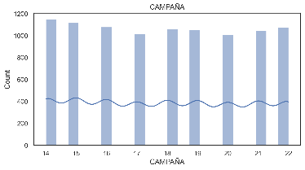
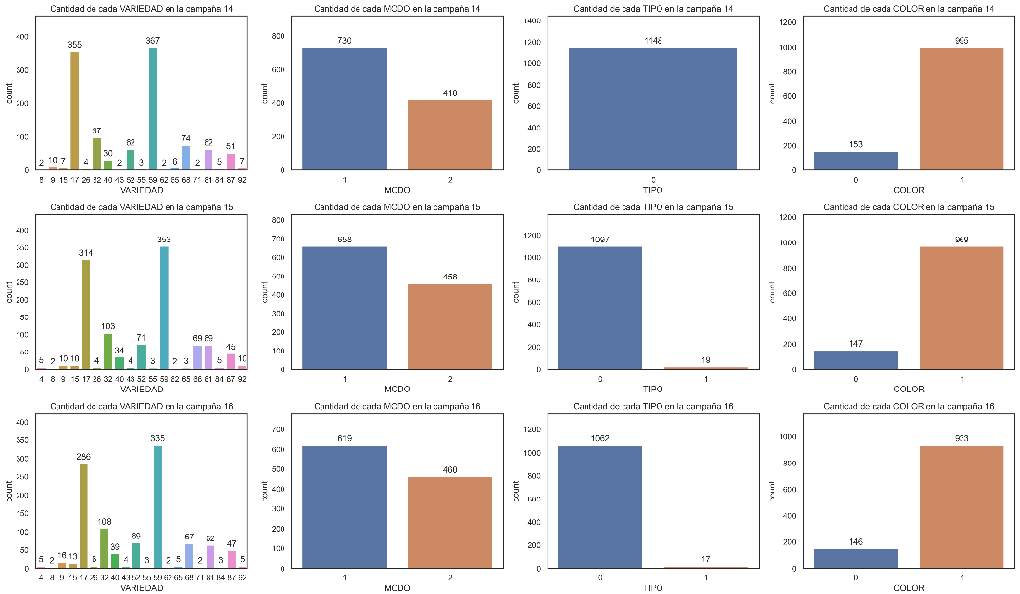
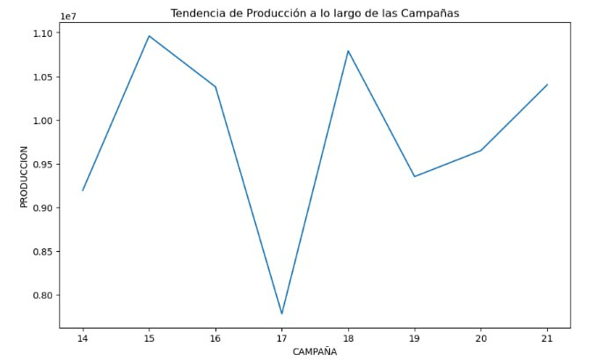
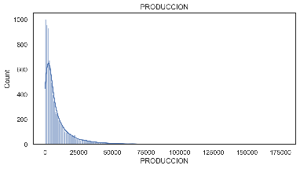
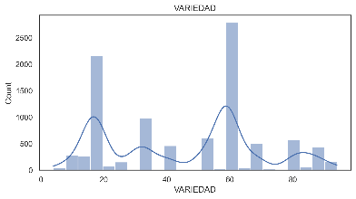
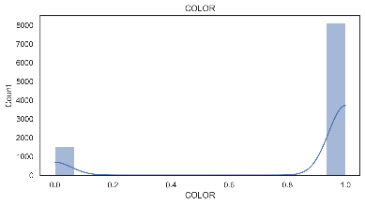
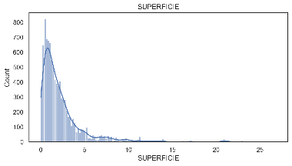
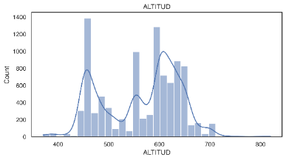
2.2 Análisis Exploratorio
Utilidad
Gráficas Utilizadas
Distribución de la producción
Distribución de las variables
Obtener información relevante
Detectar posibles errores
Utiliza dos instrumentos fundamentales
Correlación entre las variables
7
Notes:
El análisis exploratorio nos permite obtener información relevante de nuestras variables y encontrar relaciones, errores, outliers en nuestros datos de una forma mas fácil gracias a las técnicas de visualización y de estadística descriptiva que se utilizan.
Mapa de calor y diagramas de dispersión y de densidad para mostrar la correlación entre las variables
Histogramas para ver la distribución de las variables de forma sencilla
Gráficos de barras para las variables categóricas
Gráficos de líneas para la variable clase

Slide 8
2.3 Preprocesamiento
Utilidad
Realización
Transformaciones realizadas sobre los datos
Aprender con las observaciones de entrenamiento y aplicar sobre el conjunto entero
Imputación de valores ausentes
Unión de los datasets
Eliminación de variables
Binarización de las variables categóricas
TRAIN
Imputación valores ausentes
TRAIN
Unión del Datatset
CONJUNTO DE DATOS COMPLETO
Exclusión de variables
Binarización
CONJUNTO DE DATOS COMPLETO
CONJUNTO DE DATOS FINAL
METEO
METEO
ETO
ETO
8
Notes:
Para el modelo de los vecinos más cercamos también escalamos las variables para que estén en el mismo rango.

Slide 9
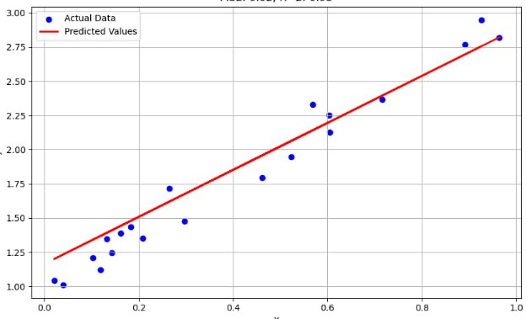
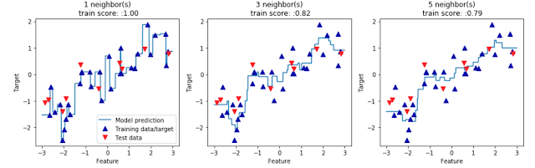
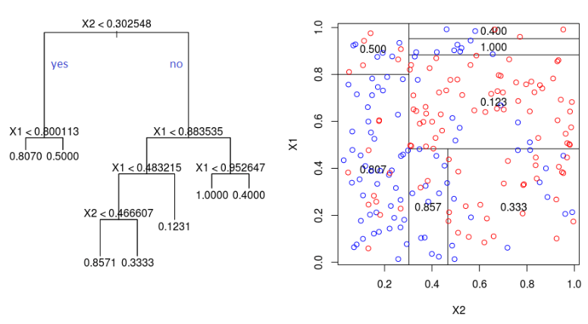
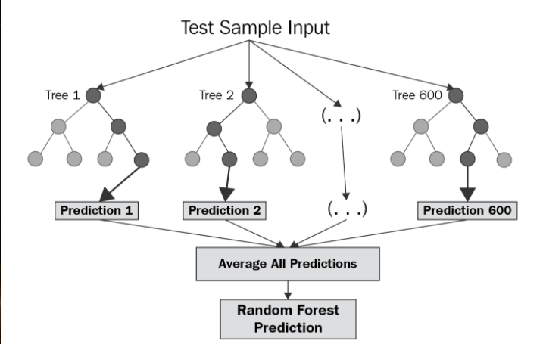
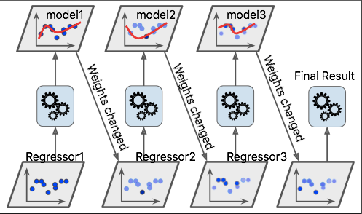
2.4 Modelado
Modelos Utilizados
Ridge
Knn
Decision Tree
Random Forest
Gradient Boosting
Histogram-based Gradient Boosting
9
Notes:
Ridge -> Es un modelo de regresión lineal con regularización L2
KNN -> Algoritmo de los vecinos mas cercanos
Decision Tree -> Árbol de decisión binario para regresión donde el espacio de busqueda se va dividiendo en rectángulos haciendo la pregunta x1 < c?
Random Forest -> Numerosos arboles de decisión promediando los resultados de cada arbol
Gradient Boosting -> Generalizacion de Adaboost, ajustar secuencialmente múltiples modelos
Histogram Gradient Boosting -> Método para acelerar la formación de los arboles para Gradient Boosting basándose en discretización y el uso de histogramas

Slide 10
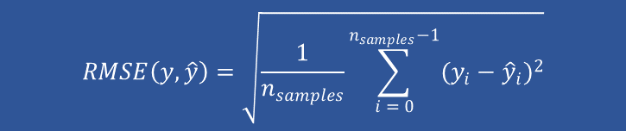



2.5 Evaluación de los modelos
Métricas Utilizadas
Coeficiente de Determinación
$$R^{2}=\frac{\sum_{i=1}^{n}{{(y_{i}−{\hat{y}}_{i})}^{2}}}{\sum_{i=1}^{n}{{(y_{i}−\overline{y})}^{2}}}$$
$$MAE\left(y, \hat{y}\right)=\frac{1}{n_{samples}}\sum_{i = 0}^{n_{samples}−1}{\left|y_{i}−{\hat{y}}_{i}\right|}$$
Error Absoluto Medio
$$MSE\left(y, \hat{y}\right)=\frac{1}{n_{samples}}\sum_{i = 0}^{n_{samples}−1}{{(y_{i}−{\hat{y}}_{i})}^{2}}$$
Error Cuadrático Medio
$$RMSE\left(y, \hat{y}\right)=\sqrt{\frac{1}{n_{samples}}\sum_{i = 0}^{n_{samples}−1}{{(y_{i}−{\hat{y}}_{i})}^{2}}}$$
Raíz del Error Cuadrático Medio
10
Notes:
Coeficiente de determinación -> Representa que tan bien describe el modelo los datos observados
Error Absoluto Medio -> Media de los errores en valor absoluto entre la predicción del modelo y el valor real, conocido como L1
Error Cuadrático Medio -> Media de los errores cuadráticos medios entre las predicciones y los valores reales, se le conoce como L2
Raiz del error cuadratico medio -> Utilizada para entender mejor el error cuadratico medio

Slide 11
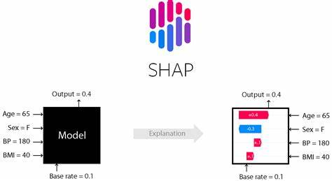
2.6 Explicabilidad
Gráficas
Relación de las variables con el modelo y el impacto de las mismas
SummaryPlot
ForcePlot
Importancia de los parámetros
Variación de la predicción dependiendo de las variables
Explainer
DecisionPlot
Relación de un parámetro con el resto
TreeExplainer
DependencePlot
2. Trabajo Realizado
11
Notes:
Utilizamos la librería SHAP para explicar el mejor modelo, la cual se fundamenta en la teoría de juegos y los valores SHAPLEY, esto es una forma de asignar una puntuación a cada variable dependiendo de la contribución que ha tenido a la hora de hacer la predicción.
Para explicar el modelo hemos utilizado el Tree Explainer debido a que es un modelo que se basa en arboles de decisión
Graficas

Slide 12
Resultados y discusión
12

Slide 13
3.1 Ridge
Problemas de dimensionalidad
Experimento | R cuadrado | RMSE | Tiempo
1 | ERROR | ERROR | 2370
2 | ERROR | ERROR | 2370
3 | 0,595575136 | 7593,881113 | 742,940449
4 | 0,486641405 | 8209,326863 | 844,2394974
5 | 0,558334887 | 6250,964769 | 880,2336285
6 | 0,600751192 | 7137,956497 | 762,1687655
7 | 0,632522267 | 6803,472904 | 851,7702038
8 | 0,329368331 | 6034,157337 | 894,2269268
13
Notes:
Mejor tiempo -> 12 minutos
Peor tiempo -> 15 minutos
Tiempo de los errores -> 40 minutos
Error de convergencia por la dimensionalidad de los datos

Slide 14
3.2 Knn
Experimento | R cuadrado | RMSE | Tiempo
1 | 0,503011002 | 9542,907751 | 543,3114185
2 | 0,286331361 | 12354,94776 | 553,9834478
3 | 0,104069038 | 11541,12596 | 31,99488091
4 | 0,053629725 | 12269,61962 | 34,59799719
5 | 0,287738574 | 8759,296498 | 33,97420406
6 | 0,05003887 | 11617,86507 | 31,26375175
7 | 0,24513901 | 9375,765939 | 32,70323372
8 | 0,027076481 | 9091,948421 | 33,24745631
14
Notes:
Mejor tiempo -> 30 segundos
Peor tiempo -> 9 minutos

Slide 15
3.3 Decision Tree
Experimento | R cuadrado | RMSE | Tiempo
1 | 0,470666674 | 9848,542353 | 218,8076203
2 | 0,632936473 | 8860,601883 | 260,1581664
3 | 0,500579876 | 8334,823271 | 55,29191828
4 | 0,483535829 | 8859,656241 | 62,61298943
5 | 0,502847517 | 6483,691249 | 72,92201614
6 | 0,573532323 | 7465,732752 | 54,18977714
7 | 0,667888823 | 6121,221041 | 58,97139859
8 | 0,410120969 | 6131,639099 | 72,05663919
15
Notes:
Mejor tiempo -> 60 segundos
Peor tiempo -> 4 minutos

Slide 16
3.4 Random Forest
Experimento | R cuadrado | RMSE | Tiempo
1 | 0,641341313 | 8106,773054 | 7472,282191
2 | 0,688297355 | 8165,125251 | 7903,214629
3 | 0,663959667 | 6970,085963 | 2260,532574
4 | 0,595394422 | 7724,847993 | 2646,651676
5 | 0,63848251 | 5573,574853 | 6021,243702
6 | 0,632386128 | 7001,345272 | 2480,820943
7 | 0,713443141 | 5758,874968 | 2796,043677
8 | 0,508497371 | 5597,908537 | 6196,258917
16
Notes:
Mejor tiempo -> 37 minutos
Peor tiempo -> 2 horas y 10 minutos

Slide 17
3.5 Gradient Boosting
Experimento | R cuadrado | RMSE | Tiempo
1 | 0,656137194 | 7937,796111 | 18002,28846
2 | 0,736482119 | 7507,539954 | 16465,80848
3 | 0,716007241 | 6327,323304 | 3904,934054
4 | 0,633837064 | 7287,137013 | 4262,120562
5 | 0,71136767 | 4957,155344 | 10078,18464
6 | 0,654156135 | 6749,323052 | 3831,141417
7 | 0,733236214 | 5310,262992 | 4160,973998
8 | 0,512497876 | 5516,449275 | 11167,5906
17
Notes:
Mejor tiempo -> 1 hora
Peor tiempo -> 5 horas

Slide 18
3.6 Histogram Gradient Boosting
Experimento | R cuadrado | RMSE | Tiempo
1 | 0,61046274 | 8448,543421 | 2839,482412
2 | 0,724839215 | 7671,598708 | 3067,292613
3 | 0,658449468 | 7085,53151 | 2010,15395
4 | 0,53612753 | 8175,805893 | 2285,990815
5 | 0,682783948 | 5329,393806 | 2421,060263
6 | 0,665535819 | 6661,989474 | 1913,651748
7 | 0,739243749 | 5282,386382 | 2095,443973
8 | 0,493101862 | 5580,725152 | 2440,246402
18
Notes:
Mejor tiempo -> 31 minutos
Peor tiempo -> 51 minutos

Slide 19
3.7 XGBoost
Experimento | R cuadrado | RMSE | Tiempo
1 | 0,378699642 | 10669,84573 | 3354,16223
2 | 0,68942766 | 8150,307491 | 3521,691074
3 | 0,665187982 | 6893,555119 | 1180,289382
4 | 0,575958059 | 7737,778056 | 1292,322551
5 | 0,697037812 | 5314,67912 | 1773,371649
6 | 0,693361025 | 6302,343829 | 1292,693055
7 | 0,761574855 | 5003,885115 | 1386,070027
8 | -6,7570E+12 (Error estación 13) 0,537983359 | 1609593314 (Error estación 13) 5475,814873 | 1939,302732 (Error estacón 13) 1809,137234
Posible fallo de la librería
19
Notes:
Mejor tiempo -> 20 minutos
Peor tiempo -> 1 hora
Posible fallo de la librería

Slide 20
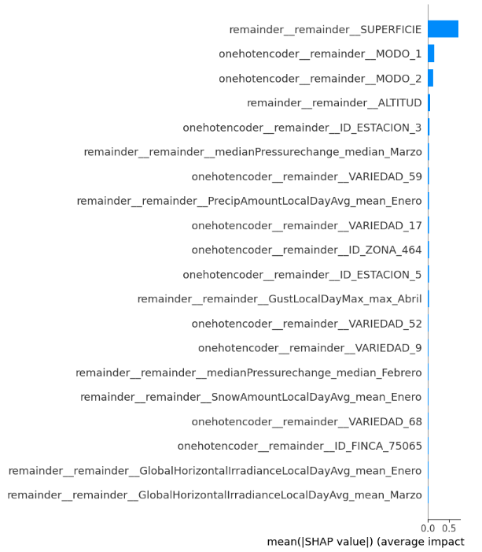
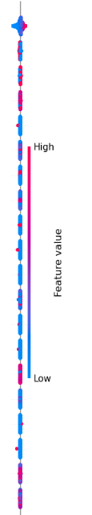
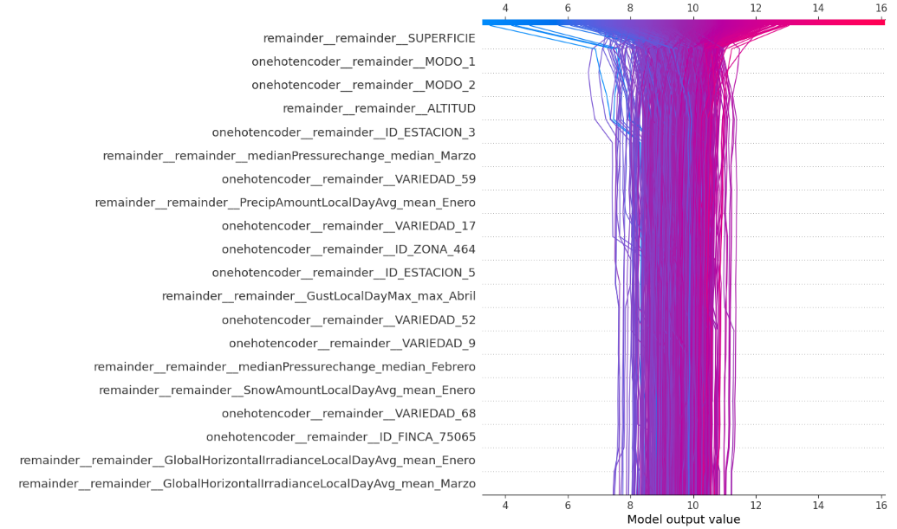
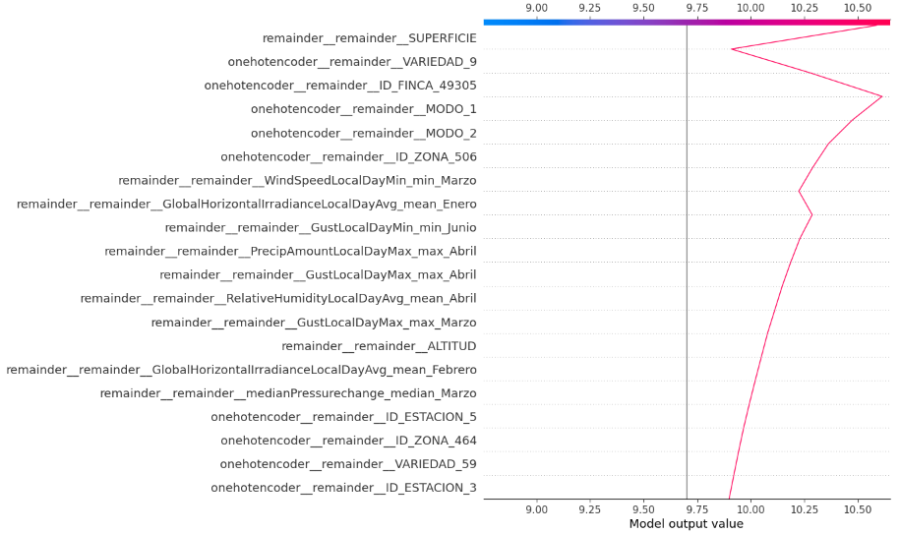
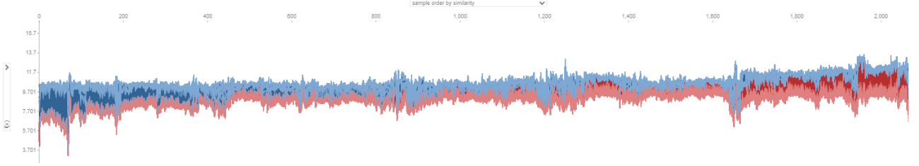
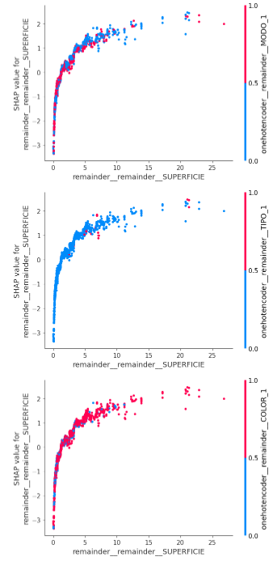
3.8 Explicación del modelo final
Gráficas Utilizadas
DecisionPlot
DependencePlot
SummaryPlot
ForcePlot
20

Slide 21
Conclusiones
21

Slide 22
4. Conclusiones y Trabajo Futuro
Conclusiones
Trabajo Futuro
Mejores resultados al dividir el conjunto de datos
Errores cometidos
Aumentar el conjunto de datos
Utilizar técnicas de aprendizaje profundo
22
Notes:
Se puede ver claramente que al separar el conjunto de datos por estaciones se obtienen unos resultados similares e incluso mejores en algunas ocasiones, pero lo que si mejora drásticamente son los tiempos de ejecución necesarios.
Errores de fua de datos a la hora de imputar los datos ausentes ya que para su imputación se tienen en cuenta datos del futuro para obtener los del pasado.
Aumentar el conjunto de datos pudiendo utilizar a parte de datos climatológicos, datos del terreno como puede ser tipos de fertilizante, y más factores que puedan afectar al cultivo.
Utilizar otras técnicas para la predicción como pueden ser redes neuronales.

